Slide 1
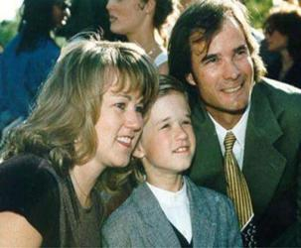
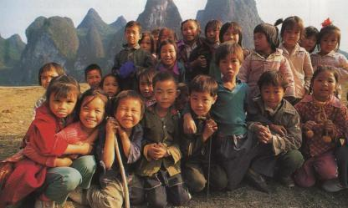
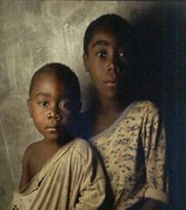
Состав (структура)
Населения
Мира

Slide 2
План изучения темы
Половой состав населения. Возрастной состав населения; трудовые ресурсы
Образовательный состав населения как показатель его «качества».
Этнический (национальный) состав населения; крупнейшие народы мира и языковые семьи.
Одно- и многонациональные государства.
Религиозный состав населения; мировые религии и их история и география.

Slide 3
Половой состав населения
характеризуется преобладанием мужчин. Численность мужчин на 20-30 млн превышает численность женщин.
В среднем на 100 девочек рождается 104-107 мальчиков. Однако различия по странам мира достаточно существенны.

Slide 4
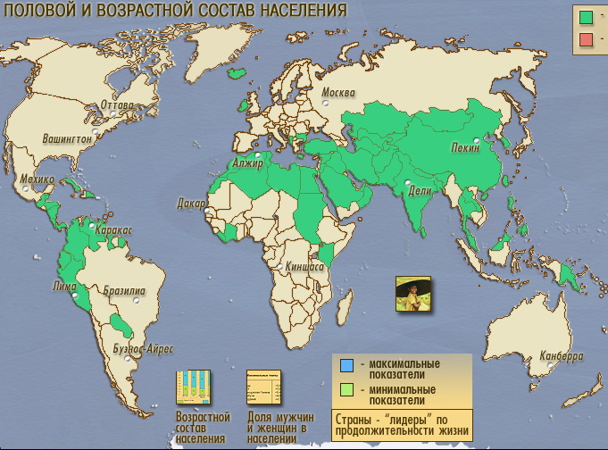
Преобладание мужского населения

Slide 5
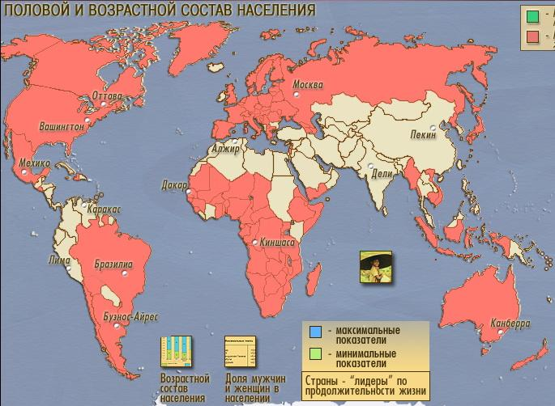
Преобладание женского населения

Slide 6
Возрастной состав населения; трудовые ресурсы
При анализе возрастного состава населения принято выделять три основные возрастные группы:
дети (0-14 лет);
взрослые (15-64 года);
пожилые (65 лет и старше).
В структуре населения мира
доля детей составляет в среднем 34%,
взрослых - 58 %,
пожилых - 8 %.

Slide 7
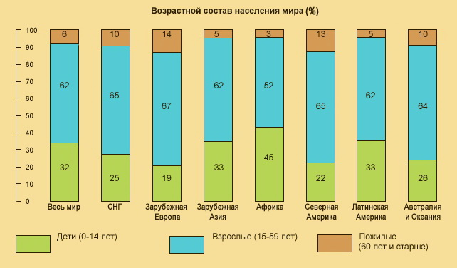

Slide 8
Влияние возрастной структуры населения на трудовые ресурсы и экономически активное население (ЭАН)
В мире к экономически активному относится около 45% всего населения,
в странах Зарубежной Европы, Северной Америки, России этот показатель составляет 48- 50%,
в странах Азии, Африки, Латинской Америки - 35-40%. Это связано с уровнем занятости женщин в общественном производстве и долей детей в возрастной структуре населения.
Соотношение между трудоспособной частью населения и неработающими (детьми и пожилыми) называется демографической нагрузкой.
Демографическая нагрузка в мире составляет в среднем 70% (то есть 70 неработающих на 100 трудоспособных), в развитых странах - 45- 50%, в развивающихся - до 100%.

Slide 9
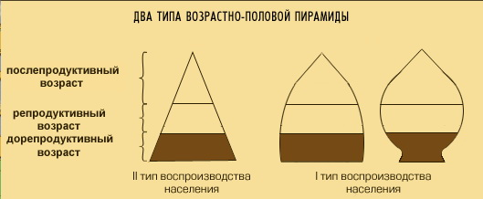
Возрастно-половые пирамиды
Для графического анализа возрастной и половой структуры населения используются половозрастные пирамиды, имеющие вид столбиковой диаграммы

Slide 10
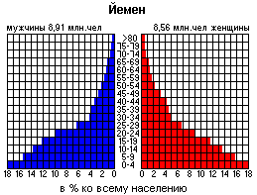
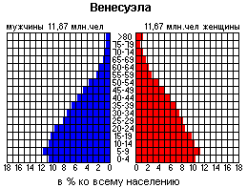
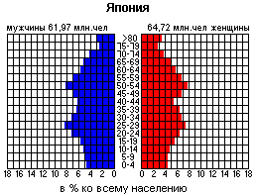

Slide 11
ДВАДЦАТЬ РАЗВИВАЮЩИХСЯ СТРАН С САМОЙ БОЛЬШОЙ ДОЛЕЙ НЕГРАМОТНЫХ
В НАСЕЛЕНИИ СТАРШЕ 15 ЛЕТ
Страна | Доля неграмотных в населении старше 15 лет, % |  | Страна | Доля неграмотных в населении старше 15 лет, %
 | мужчин | женщин |  | мужчин | женщин
Нигер | 78 | 93 | Бангладеш | 50 | 73
Буркина-Фасо | 70 | 89 | Гвинея | 50
Эфиопия | 59 | 71 | Кот-д'Ивуар |  | 66
Мали | 57 | 72 | Бурунди | 16 | 64
Сенегал | 55 | 75 | Либерия | 46 | 78
Сьерра-Леоне | 55 | 82 | Пакистан | 45 | 75
Афганистан | 53 | 85 | Непал | 44 | 79
Гаити | 52 | 57 | Бутан | 44 | 72
Бенин | 52 | 79 | Мозамбик | 43 | 75
Мавритания | 51 | 72 | Марокко | 41 | 67

Slide 12
ЧИСЛЕННОСТЬ СТУДЕНТОВ НА 100 ТЫС. ЖИТЕЛЕЙ ПО СТРАНАМ МИРА
Страна | Численность студентов |  | Страна
Канада США Республика Корея Новая Зеландия Норвегия Финляндия Испания Франция Нидерланды Аргентина ФРГ Израиль Венесуэла Италия Болгария Чили Таиланд | 6980 5546 4756 4675 4111 3902 3719 3623 3352 3300 2800 2800 2800 2500 2100 1950 1750 | 1550 1450 1350 1100 1050 850 850 500 400 350 250 125 100 60 60 20 15 | Мексика Польша Турция Бразилия Саудовская Аравия Иран Индия Шри-Ланка Бангладеш Нигерия Пакистан Гана Лаос Нигер Малави Танзания

Slide 13
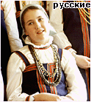
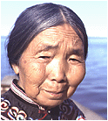
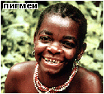
Этнический (национальный) состав населения
Человечество принято делить на три основные расы:
европеоидную (страны Европы, Америки, Юго-Западной Азии, Северной Африки);
монголоидную (страны Центральной и Восточной Азии, Америки);
негроидную (большинство стран Африки).

Slide 14
Этнический состав населения - это результат длительного исторического процесса смешения и переселения представителей разных рас и этносов.
Этнос (народ) - это сложившаяся устойчивая группа людей, характеризующаяся общностью языка, территории, особенностями быта, культуры и этническим самосознанием.
Всего в мире насчитывается 3-4 тысячи этносов. Часть из них превратились в нации, другие представляют собой народности, племена.

Slide 15
Классификация этносов
По численности народы мира различны.
Подавляющее большинство народов малочисленно.
Только 310 народов имеют численность более 1 млн чел., но на них приходится около 96% населения Земли.

Slide 16
К крупнейшим по численности народам мира относятся:
китайцы (1 120 млн чел.);
хиндустанцы (219 млн чел.);
американцы США (187 млн чел.);
бенгальцы (176 млн чел.);
русские (146 млн чел.);
бразильцы (137 млн чел.);
японцы (123 млн чел.).

Slide 17
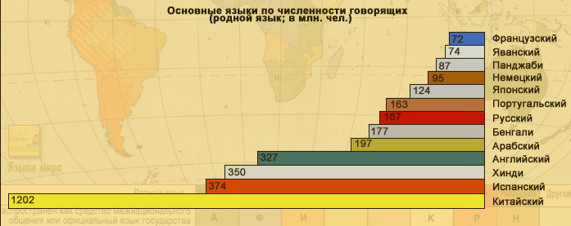
Классификация по языку:
По языку народы объединяют в языковые семьи, которые, в свою очередь, делятся на языковые группы.
Всего в мире выделяется 20 языковых семей

Slide 18
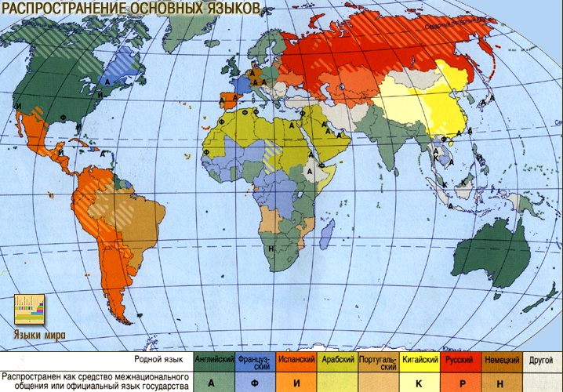
Распространение основных языков

Slide 19
Одно- и многонациональные государства.
основная национальность составляет 90% всего населения.
Дания, Швеция, Германия, Польша, Италия, Япония, Саудовская Аравия, Египет, большинство стран Латинской Америки.
Одно-
национальные
это страны, в пределах государственных границ которых проживают несколько этносов.
Много
национальные
с резким преобладанием одной нации при наличии более или менее значительных национальных меньшинств (Великобритания, Франция, Испания, Китай, Монголия, Турция, Алжир, Марокко, США, Австралийский Союз);
двунациональные (Канада, Бельгия);
со сложным, но этнически однородным национальным составом (Иран, Афганистан, Пакистан, Лаос);
со сложным и разнообразным в этническом отношении национальным составом (Россия, Индия, Швейцария, Индонезия).

Slide 20
Главные очаги этнорелигиозных конфликтов
Проблема межнациональных отношений в настоящее время стоит достаточно остро. Это связано:
с фактическим экономическим и социальным неравенством народов в некоторых развитых странах, ущемлением культурной самобытности национальных меньшинств (баски в Испании, корсиканцы во Франции, шотландцы в Великобритании, франко-канадцы в Канаде);
с процессом объединения родственных племен в народности, а народностей в нации во многих развивающихся странах (Индия, Индонезия, Нигерия, Заир, Судан);
с последствиями европейской колонизации, при которых сохраняется угнетение коренного населения (индейцы, эскимосы, аборигены Австралии);
с расовой дискриминацией (ЮАР, США);
с образованием новых государств на территориях бывшего СССР и социалистических стран Восточной Европы.

Slide 21
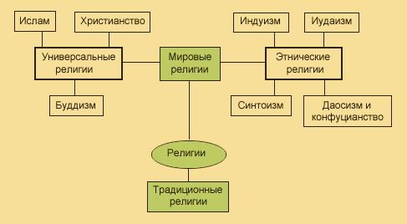
Классификация мировых религий

Slide 22
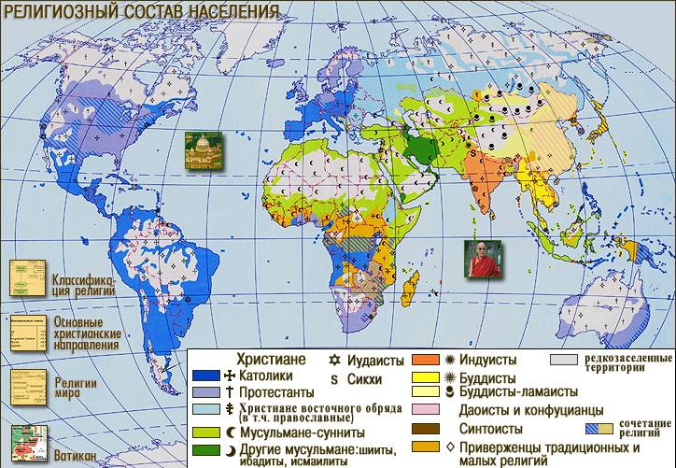
Религиозный состав населения

Slide 23
Религии и общественная жизнь
Большинство религий мира придают особое значение преемственности, традициям, следованию определенным нормам поведения. С этой точки зрения, религии определенно играют консервативную роль в жизни общества.
Зачастую религии являются помехой в проведении демографической политики.
Религии оказывают косвенное влияние на развитие сельского хозяйства, ограничивая употребление в пищу определенных продуктов (в определенное время года) и придавая символическое значение домашним животным.
Более 260 млн буддистов — вегетарианцы, индуисты не употребляют говядины, мусульмане — свинины.

Slide 24
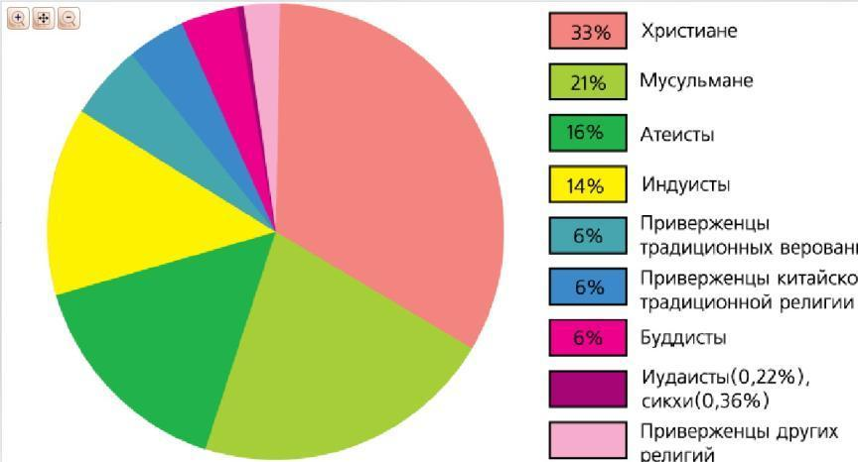
Приверженцы различных религий

Slide 25
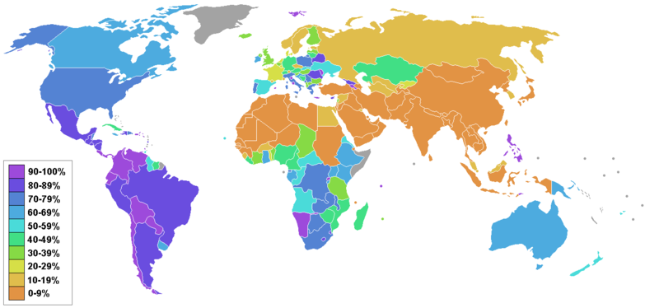
Христианство
Религия, основанная на учении Иисуса Христа.
Количество приверженцев христианства по странам в процентах.

Slide 26
Христианство
появилось в начале первого тысячелетия нашей эры на востоке Римской империи, на территории современного Израиля как протест против иудаистской исключительности.
Оно быстро распространилось в среде рабов и бедноты.
Провозгласив равенство всех людей, христианство отвергло существовавшие рабовладельческие общественные порядки, дав отчаявшимся надежду на получение свободы через познание божественной истины, которую принес на землю Христос.
Согласно христианству, бог существует в трех лицах — Отца, Сына и Святого духа.
Бог сын принял мученическую смерть, чтобы искупить грехи людей и прийти второй раз на Землю для установления царствия небесного.
Святая книга христиан — Библия, состоящая из Ветхого Завета и Нового Завета.
Основные этические нормы — терпение и всепрощение. В 1054 г. произошел полный разрыв между римской (западной) и константинопольской (восточной) ветвями христианства, оно разделилось на католицизм и православие.
Основные различия между ними состоят в вопросе о происхождении Святого духа: католики считают, что он произошел от Бога Отца и Бога Сына, православные — от Бога

Slide 27
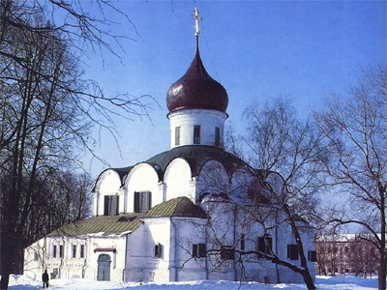
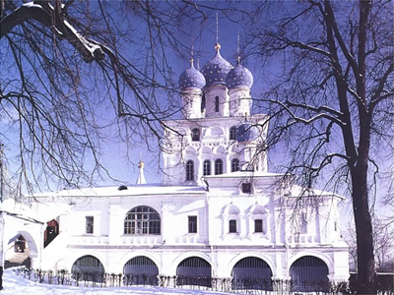
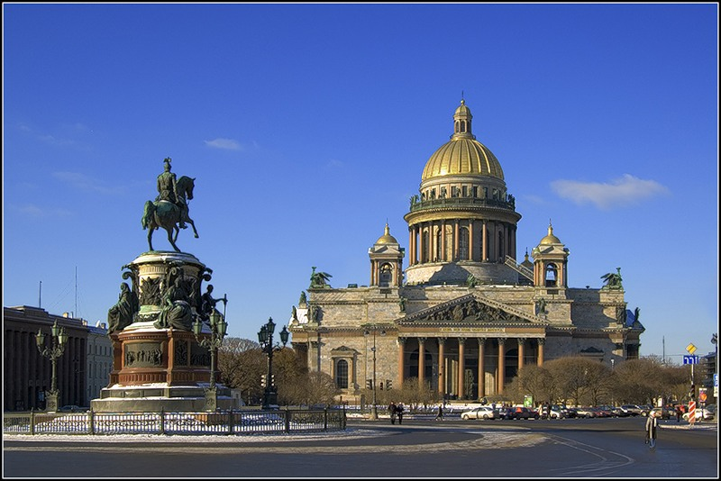
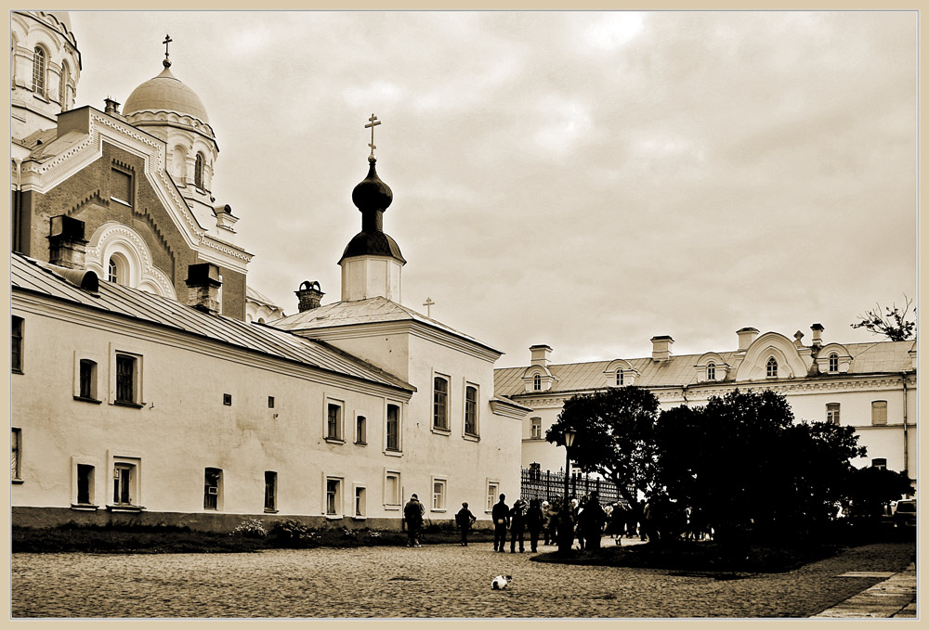
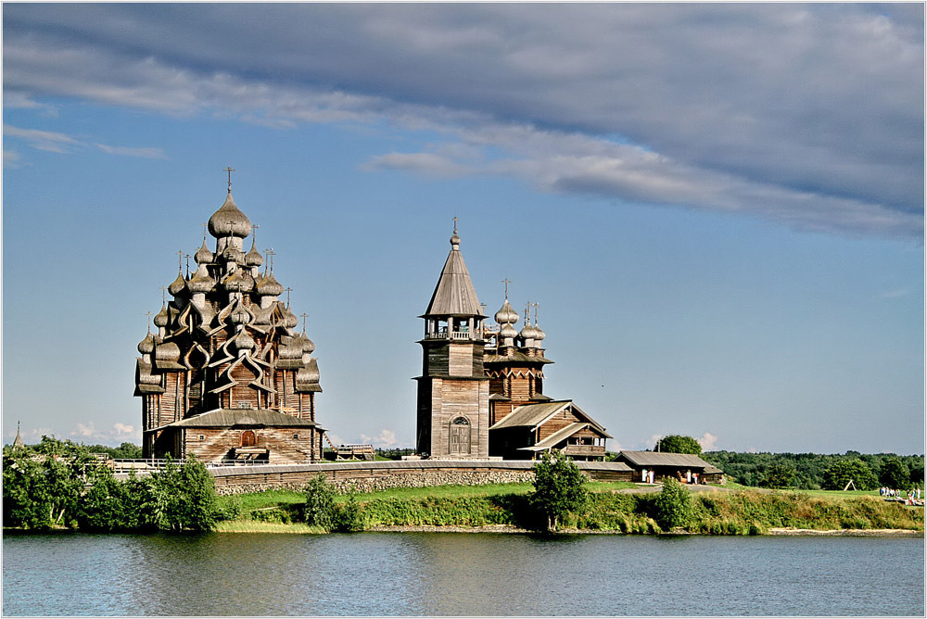

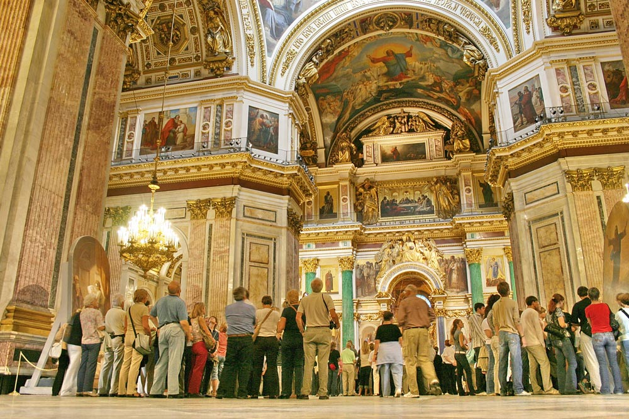

Slide 28
Католическая церковь
строго централизована, имеет один центр — государство город Ватикан, единого главу — папу римского (наместника Иисуса на Земле).
Духовенство в католицизме дает обет безбрачия.
Католическая церковь располагает огромной, подчиненной строгой дисциплине армией духовенства, многочисленными монашескими орденами, благотворительными организациями.

Slide 29
География католицизма
В Европе католики преобладают среди стран Южной Европы –Испания, Португалия, Италия, а также - Чехия, Словакия, Польша, Венгрия и др.
В Латинской Америке в основном также распространён католицизм.
В Азии католическими странами являются Филиппины и Восточный Тимор, много католиков во Вьетнаме, Республике Корее, Индонезии, Шри- Ланке.

Slide 30
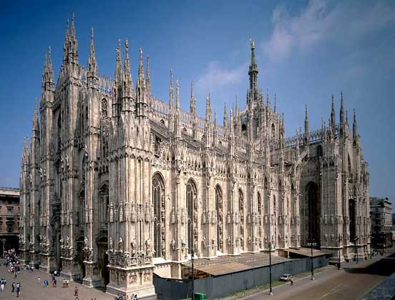
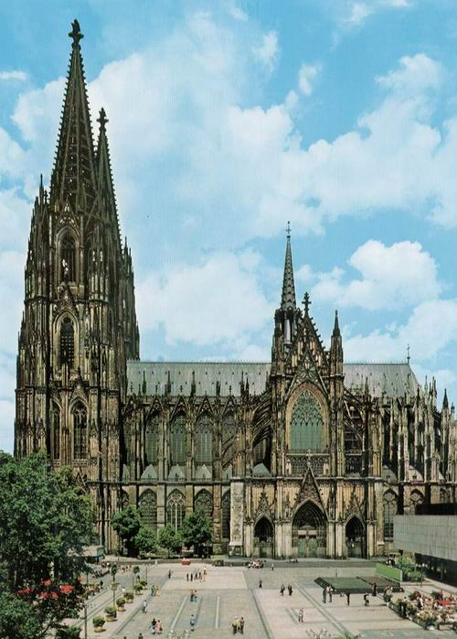
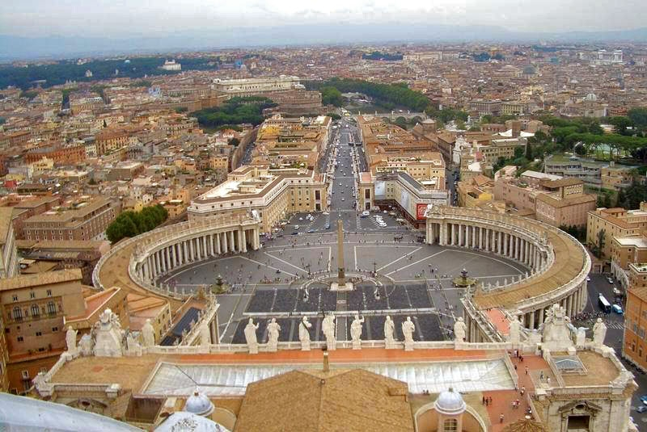
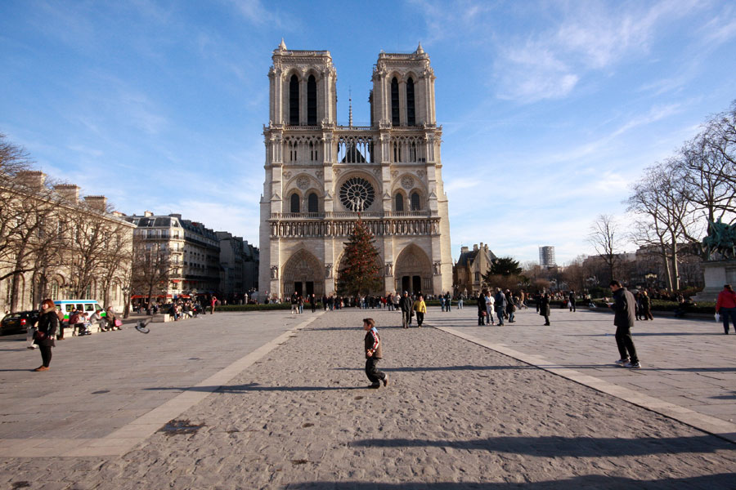

Slide 31
Протестантизм
В результате Реформации в Европе в XVI в. от католиков отделились протестанты, отвергшие главенство папы римского как посредника между Богом и верующими.
Они стали признавать искупление грехов только верой в Бога, единственным источником вероучения считать Библию.
Протестанты, в свою очередь, разделились на англиканскую церковь, лютеранство, кальвинизм, от которого откололись реформаторы, пресвитерианцы, баптисты и др.
Протестанты преобладают среди населения Северной Европы, в Канаде, США, Австрии, Великобритании, Нидерландах, Франции, Швейцарии.

Slide 32
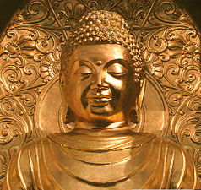
Буддизм
религиозно-философское учение (дхарма) о духовном пробуждении (бодхи), возникшее около VI века до н. э. в южной Азии на основе идей Будды Шакьямуни.

Slide 33
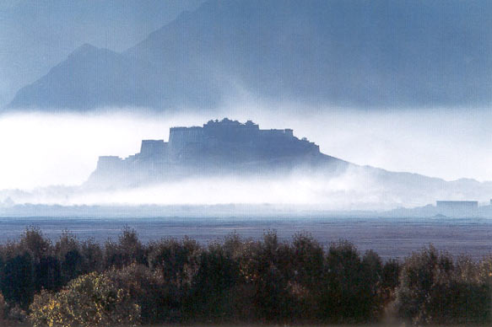

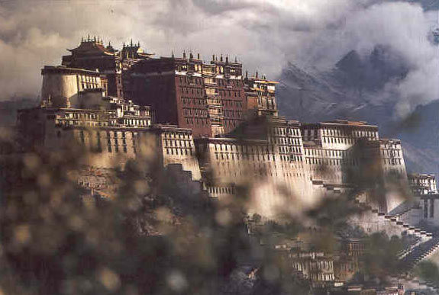
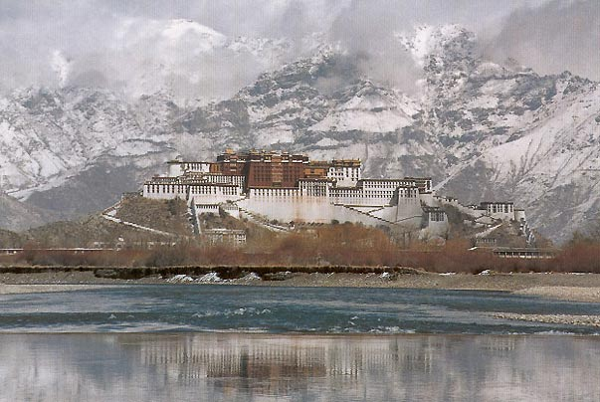
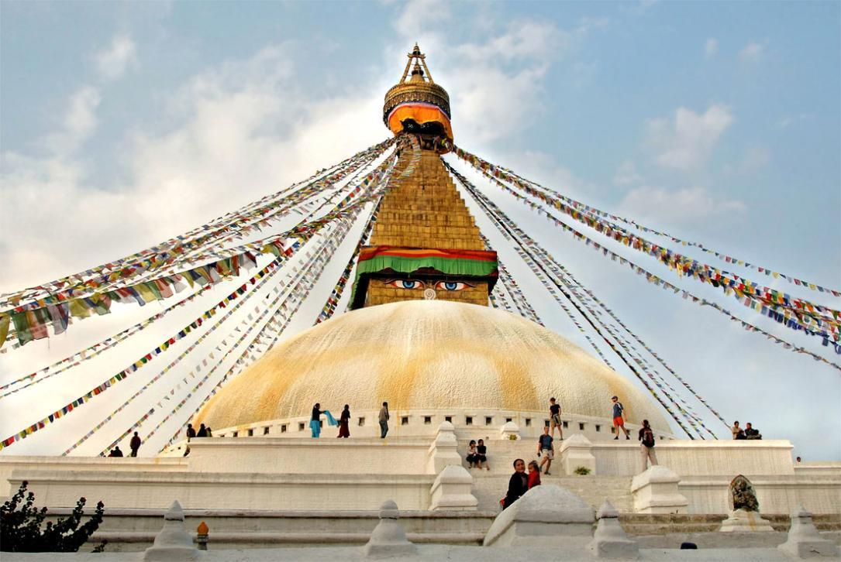

Slide 34
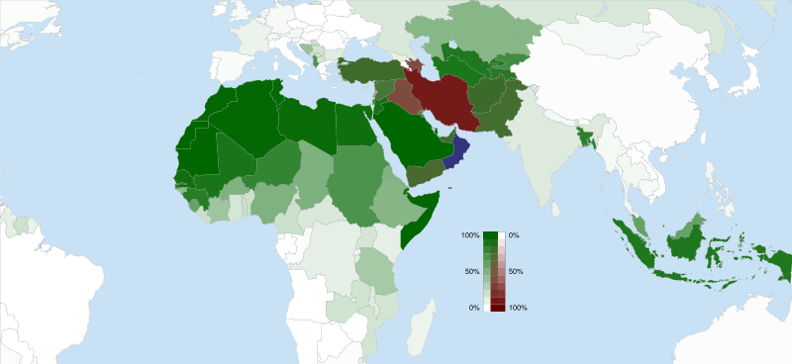
Мусульманство
Распространение ислама в мире.
Красным цветом отмечены шииты, зелёным — сунниты
Основателем считается пророк Мухаммад (ок. 570—632). Ислам признаёт Мухаммада поcледним (но не единственным) пророком, посланником Аллаха для всего человечества. Приверженцы Ислама называются мусульманами

Slide 35
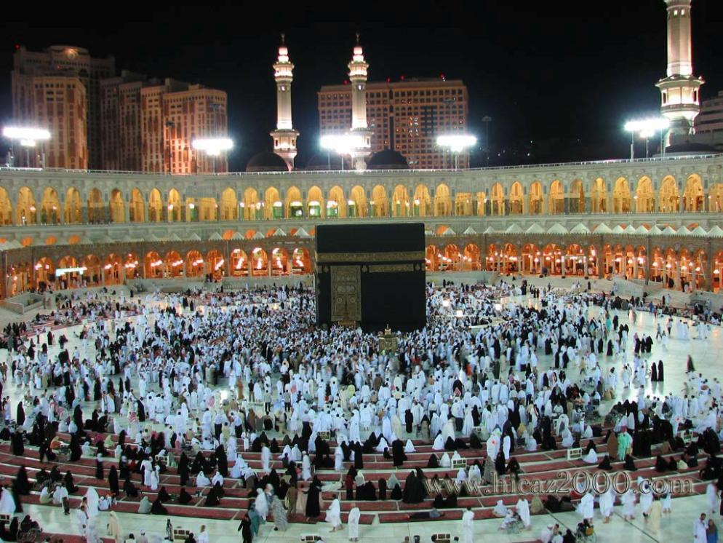
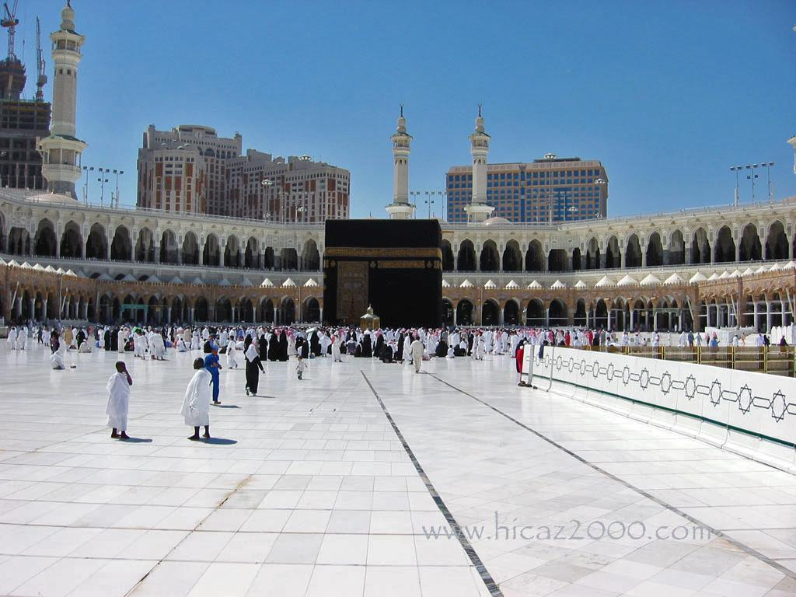
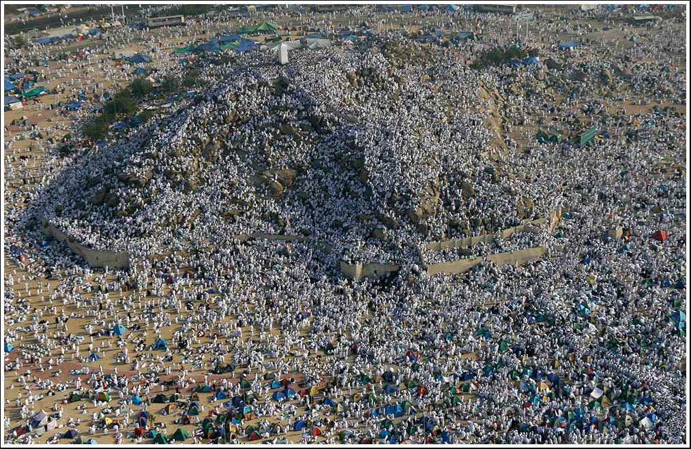
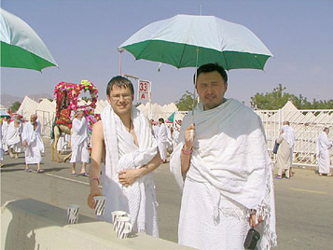
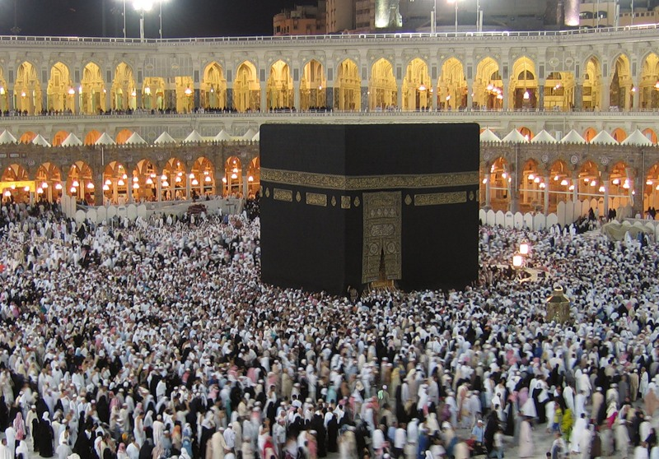
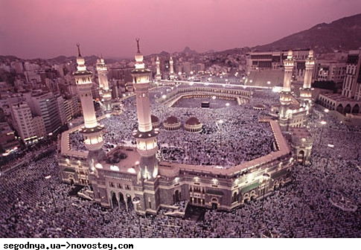

Slide 36
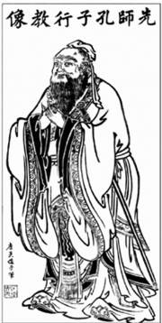
Конфуцианство
Этико-политическое учение, возникшее в Древнем Китае. Основателем считается Конфуций (551 — 479 до н.э.).

Slide 37

Даосизм
Китайское традиционное учение, включающее элементы
религии, мистики, гаданий, шаманизма, медитационной
практики, несущее также традиционную философию и науку.

Slide 38
Домашнее задание
С.66-71

